Slide 1
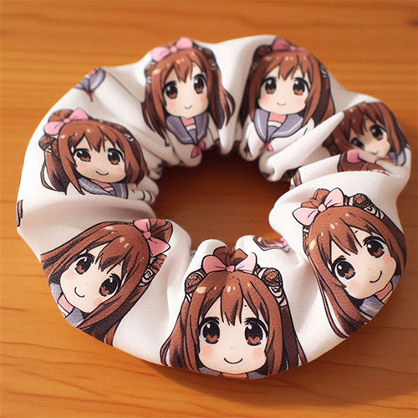
【提案書】
オリジナルシュシュ
特徴
サッと手軽に髪を纏められるシンプルなシュシュに、オリジナルプリントが可能。どんなデザインでも精巧なフルカラー印刷でお仕上げいたします。アニメや同人グッズ用などに人気です。
納期
納期スペース
仕様
素材: ポリエステル100％
サイズ: フリーサイズ
包装: 包装：個別袋入れ
備考: 昇華転写印刷
お見積
お見積りスペース

